Slide 1
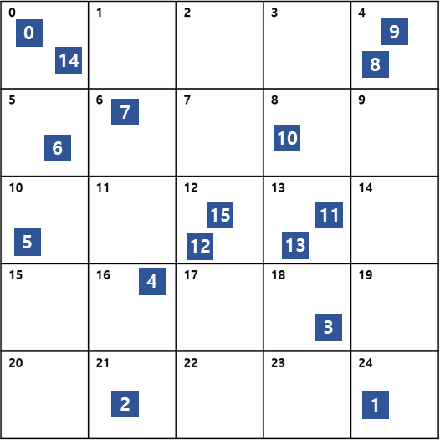
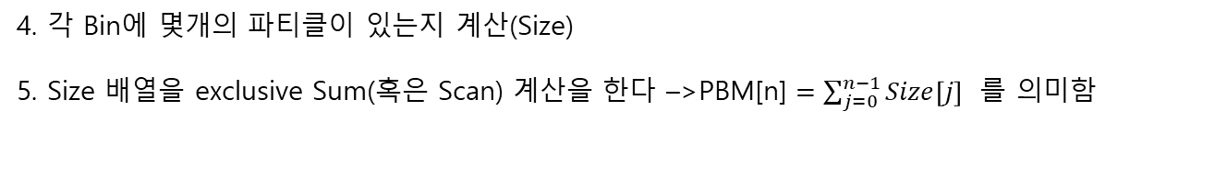
GPU FRNN
공간을 bin으로 나눈다. 각 bin의 변의 크기(h)는 파티클이 접촉할 수 있는 크기로 한다.
각각의 파티클(P ID)이 어느 Bin에 속하는지 찾는다.
Bin 값을 key로 배열을 정렬한다.
Sort by key
Bin ID | 0 | 1 | 2 | 3 | 4 | 5 | 6 | 7 | 8 | 9 | 10 | 11 | 12 | 13 | 14 | 15 | 16 | 17 | 18 | 19 | 20 | 21 | 22 | 23 | 24 | end
Size | 2 | 0 | 0 | 0 | 2 | 1 | 1 | 0 | 1 | 0 | 1 | 0 | 2 | 2 | 0 | 0 | 1 | 0 | 1 | 0 | 0 | 1 | 0 | 0 | 1 | -
PBM | 0 | 2 | 2 | 2 | 2 | 4 | 5 | 6 | 6 | 7 | 7 | 8 | 8 | 10 | 12 | 12 | 12 | 13 | 13 | 14 | 14 | 14 | 15 | 15 | 15 | 16

Slide 2
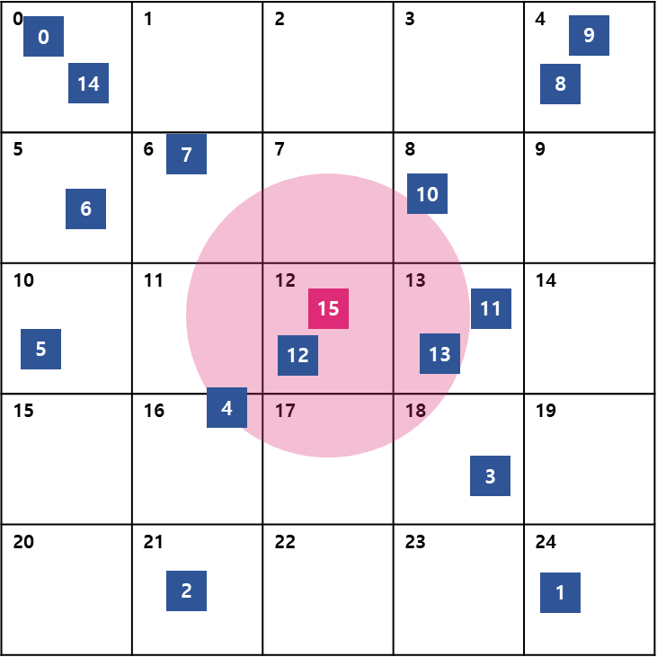
6. 계산하고자 하는 파티클이 속한 BinID를 찾고 이웃한 Bin의 id를 찾는다. 이때 연속된 ID의 묶음을 Strip 이라고 한다.
7. Strip의 PBM[start] <= idx < PBM[end + 1] 인 idx는 Strip에 속해있는 파티클 ID의 idx 범위이다. 이를 통해 이웃한 파티클을 찾을 수 있다.
Strip
Bin ID | 0 | 1 | 2 | 3 | 4 | 5 | 6 | 7 | 8 | 9 | 10 | 11 | 12 | 13 | 14 | 15 | 16 | 17 | 18 | 19 | 20 | 21 | 22 | 23 | 24 | end
PBM | 0 | 2 | 2 | 2 | 2 | 4 | 5 | 6 | 6 | 7 | 7 | 8 | 8 | 10 | 12 | 12 | 12 | 13 | 13 | 14 | 14 | 14 | 15 | 15 | 15 | 16
Strip
Idx | 0 | 1 | 2 | 3 | 4 | 5 | 6 | 7 | 8 | 9 | 10 | 11 | 12 | 13 | 14 | 15
P ID | 0 | 14 | 8 | 9 | 6 | 7 | 10 | 5 | 12 | 15 | 11 | 13 | 4 | 3 | 2 | 1
Bin ID | 0 | 0 | 4 | 4 | 5 | 6 | 8 | 10 | 12 | 12 | 13 | 13 | 16 | 18 | 21 | 24
https://www.sciencedirect.com/science/article/pii/S0743731519301340
논문주소 ^

